Slide 1
###### PERFILES METALICOS ##########
Álvaro Alfonso segura quintero
Edwin Crisanto Prada Rodríguez
José Luis lozano Cifuentes
Jimer Stiven Cortes Murcia
Juan David Chisaba Cabiativa
Daniel Ernesto Pulido Cortes.

Slide 2
¿Qué son los perfiles?

Slide 3
Características

Slide 4
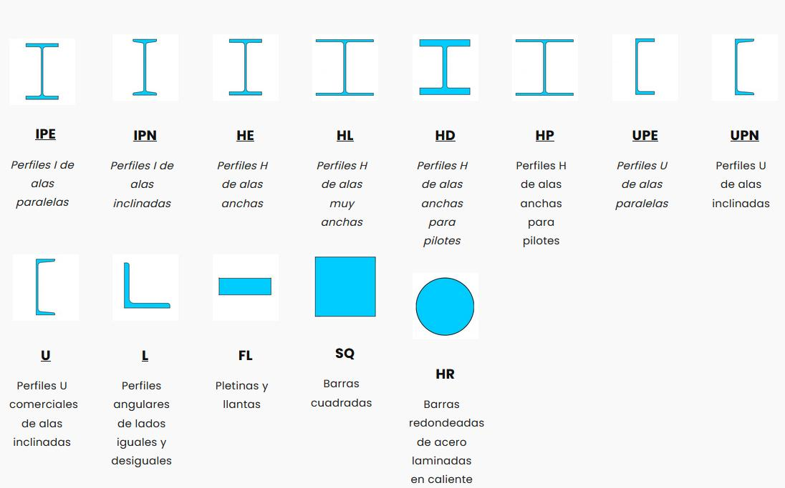
Tipos de perfiles

Slide 5
IPE – Perfiles I De Alas Paralelas

Slide 6
IPN – Perfiles I De Alas Inclinadas

Slide 7

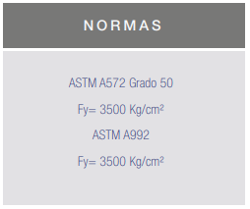
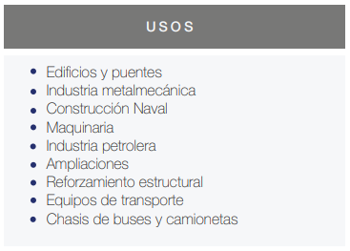
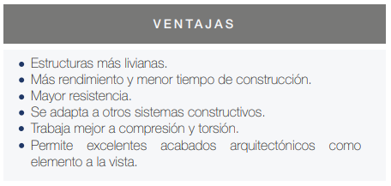
Perfiles H – HE,HL,HD,HP

Slide 9
Perfiles U – UPE, UPN, U

Slide 10
Perfiles L angulares de lados iguales y desiguales

Slide 11
Perfiles FL – Pletinas y llantas

Slide 12
Perfiles SQ – Barras Cuadradas

Slide 13
Perfiles HR – Barras Redondeadas de Acero Laminadas en Caliente

Slide 14
#############

